Slide 1
Apresentação Final
Unidade Curricular (UC): Gestão e qualidade de software - 1º sem/2024
Professores:
João Batista da Silva Júnior,
Thiago Dotto Fiuza Neves.
Projeto prático (A3) - mercadinho.app
Equipe:
Bruno Sales Fiaes Carneiro,
Marcelo Miranda Cavalcanti,
Zanoni Campos Fernandes,
Eduardo Belinelli,
Diego Ferreira,
George Gebers,
Levi Dourado.
Salvador, Bahia – 13/06/2024

Slide 2
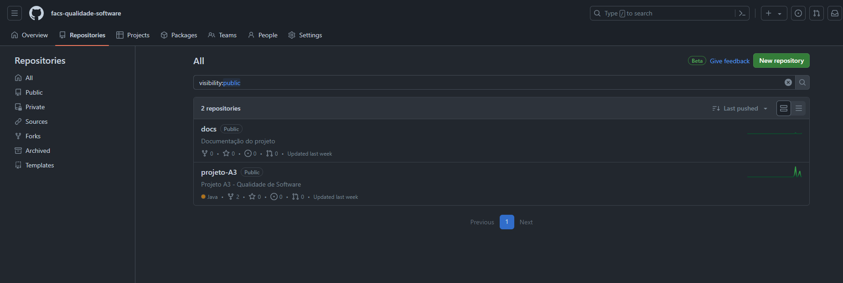
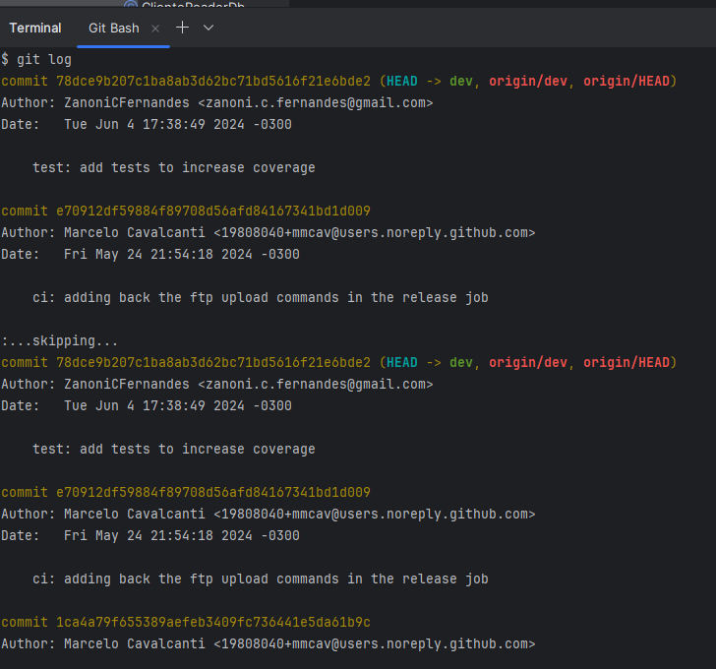
Visão geral do projeto:
Repositório de código: Github
Sistema de controle de versões: GIT
Salvador, Bahia – 13/06/2024

Slide 3
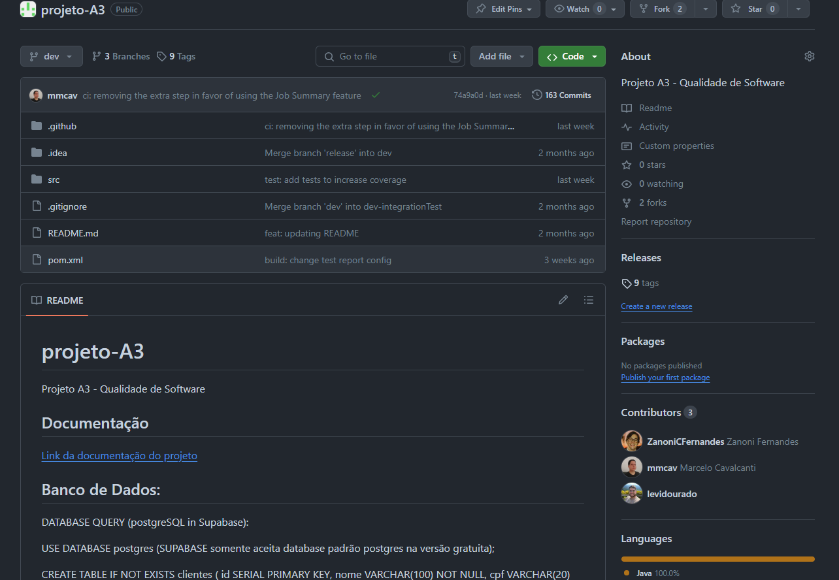
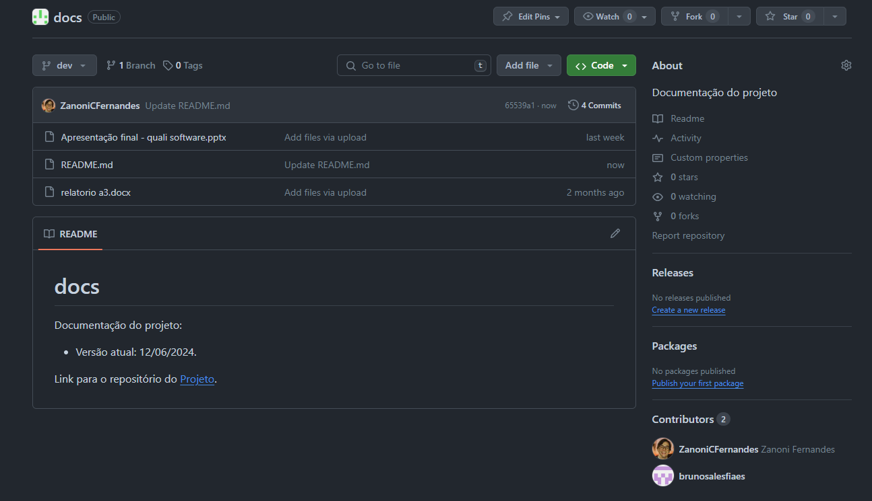
Repositórios:
Estrutura de Pastas:
código do projeto
documentação do projeto
Salvador, Bahia – 13/06/2024

Slide 4
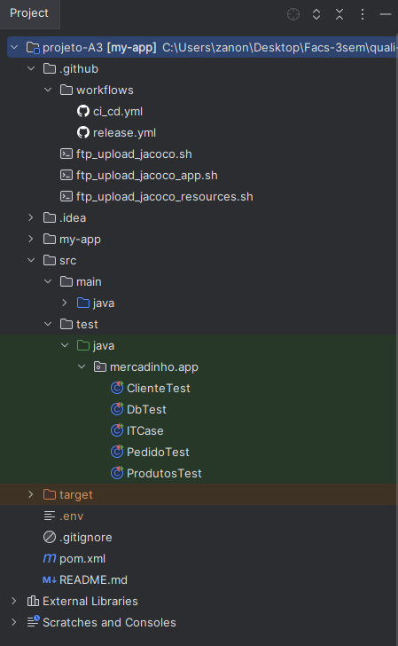
Estrutura geral do código:
Arquivos de workflow da pipeline no github actions e scripts de execução
Arquivos fonte do app
Arquivos de teste do código (unitários e de integração)
Pasta de relatórios de teste, arquivo de variáveis de ambiente, arquivo de configuração do gitignore, controle de dependências do maven, etc...
Salvador, Bahia – 13/06/2024

Slide 5
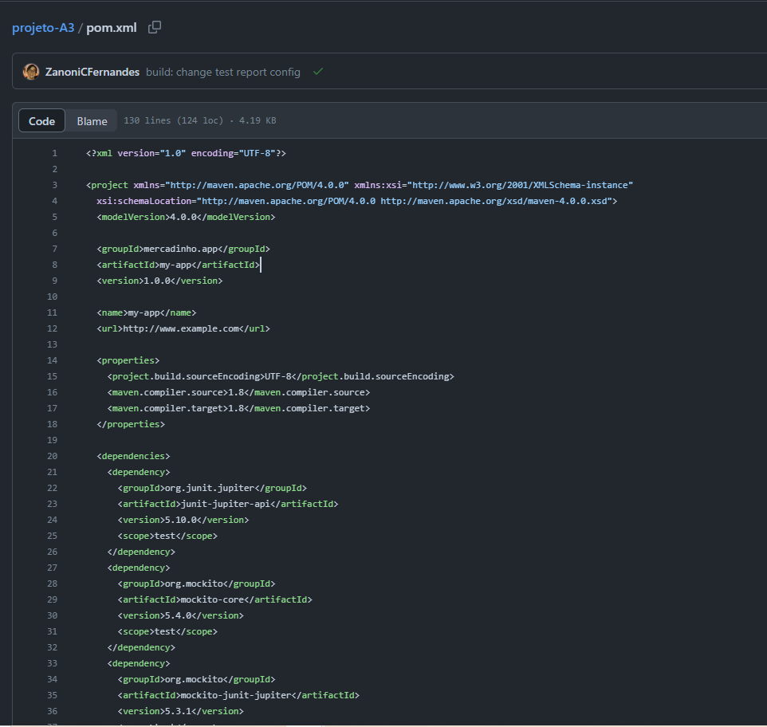
Controle de dependências:
Projeto em Maven, com dependências declaradas em arquivo ‘pom.xml’.
Salvador, Bahia – 13/06/2024

Slide 6
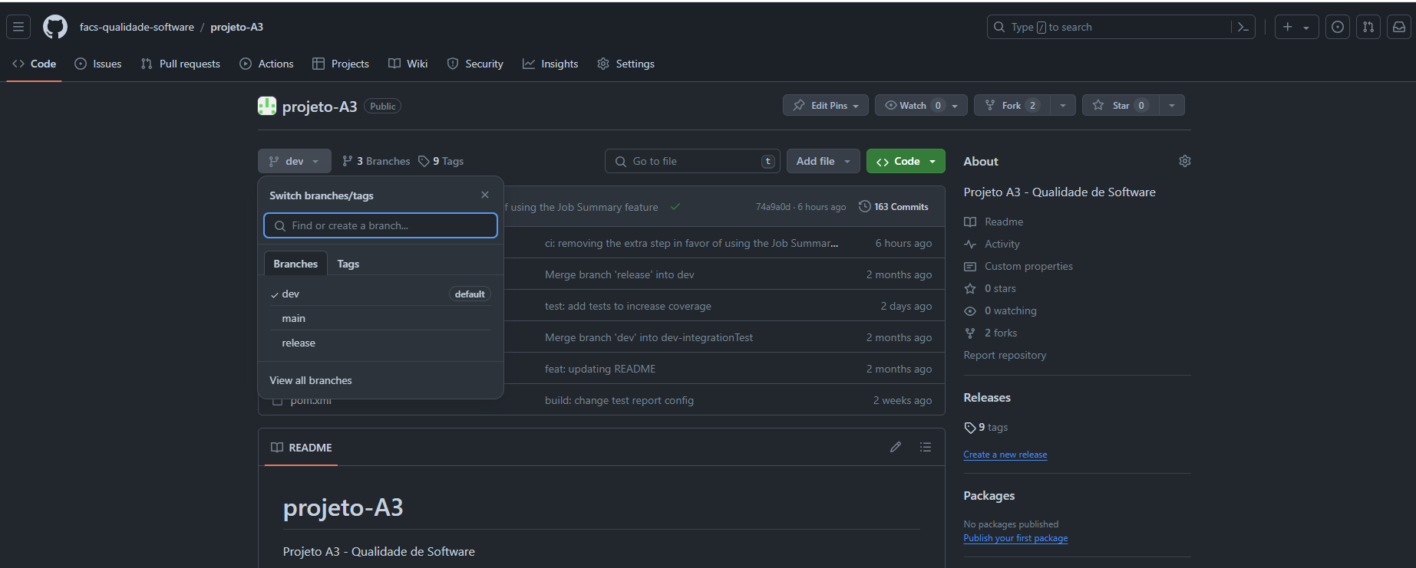
Branchs ativas do projeto:
1: dev – desenvolvimento;
2: release – entrega;
3: main – deploy;
Salvador, Bahia – 13/06/2024

Slide 7
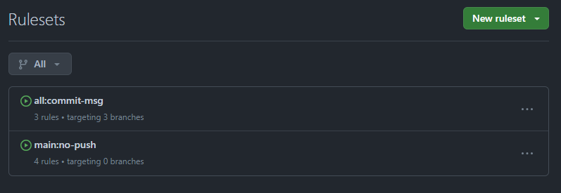
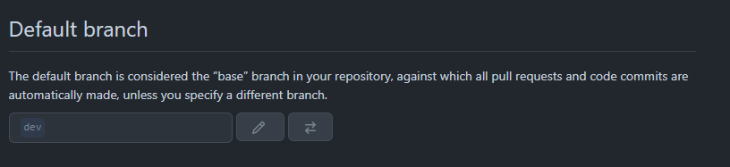
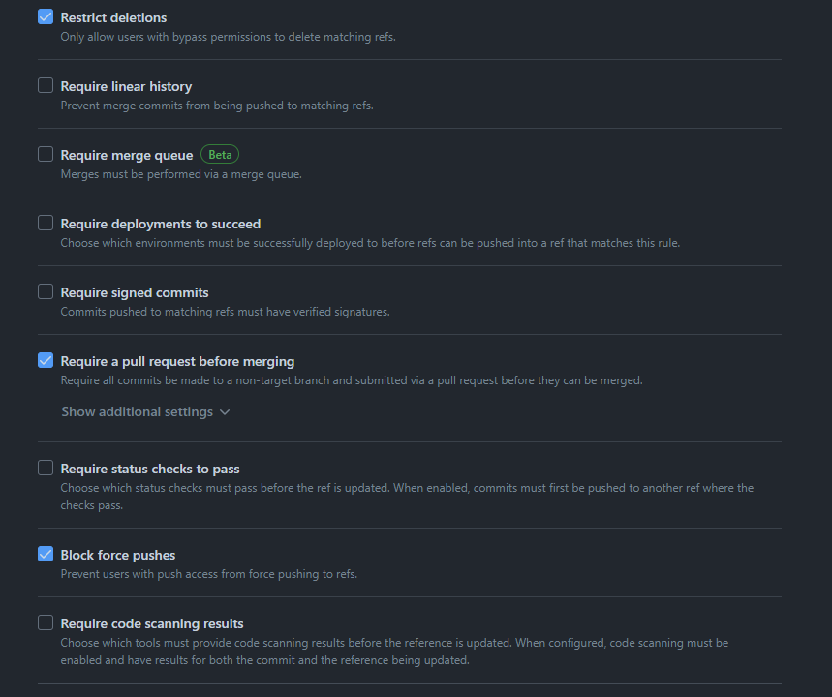
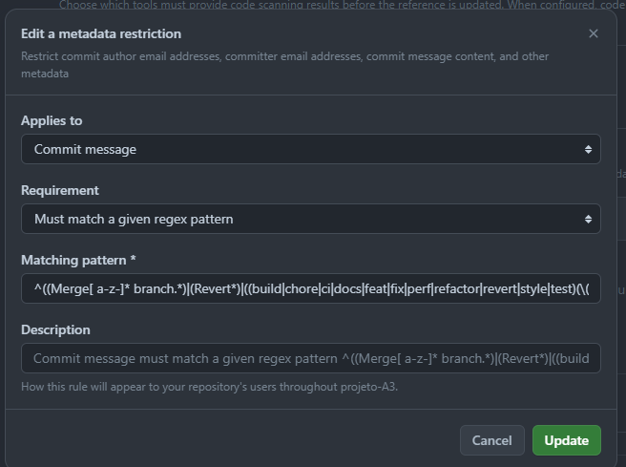
Regras e configurações das branchs:
Regras aplicadas às branchs do projeto
Default Branch: dev
Regex de conventional commits para todas as branchs
Regra negando git pushes direto na branch main
Salvador, Bahia – 13/06/2024

Slide 8
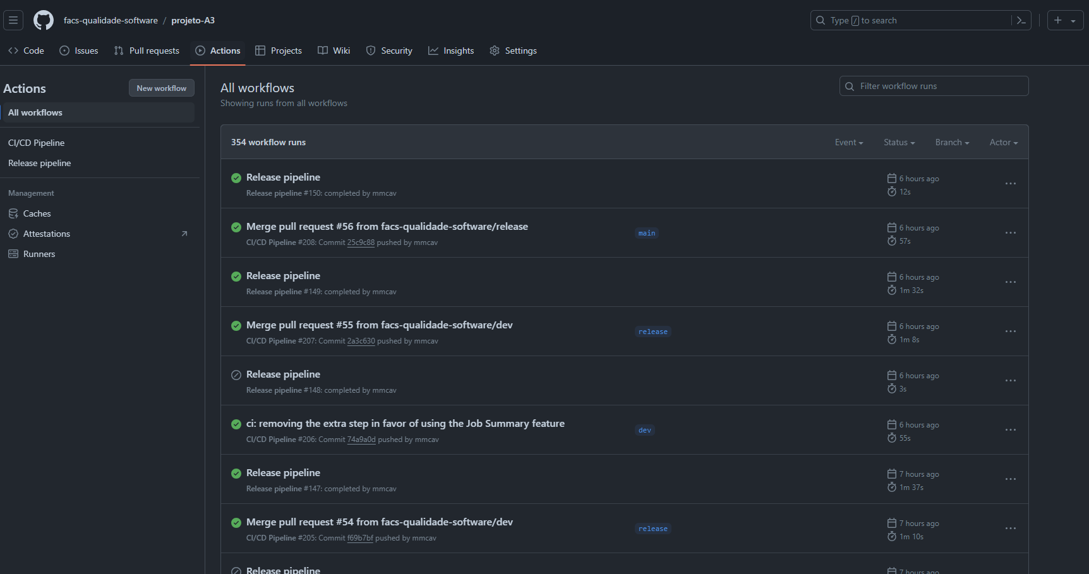
Workflow runs da pipeline:
Arquivos de configuração (‘yaml’) das pipelines
Salvador, Bahia – 13/06/2024

Slide 9
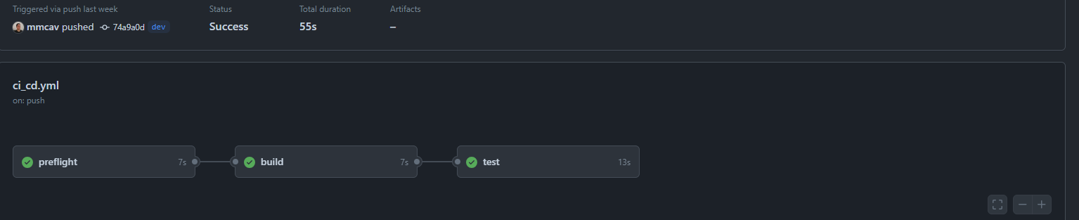
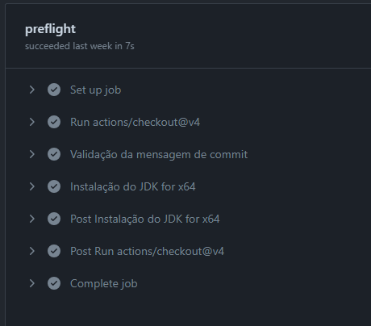
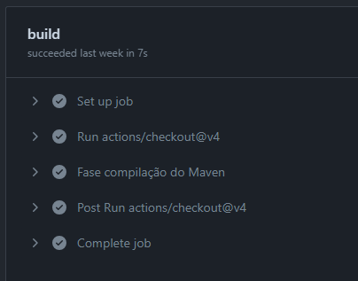
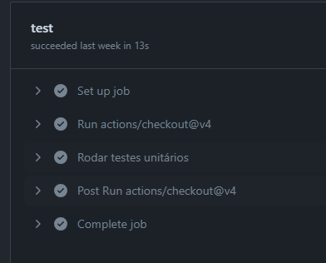
Workflow runs da pipeline:
Passos do workflow run gerado pelo arquivo de configuração da pipeline de ci_cd – aplicável em todas as branchs
Salvador, Bahia – 13/06/2024

Slide 10
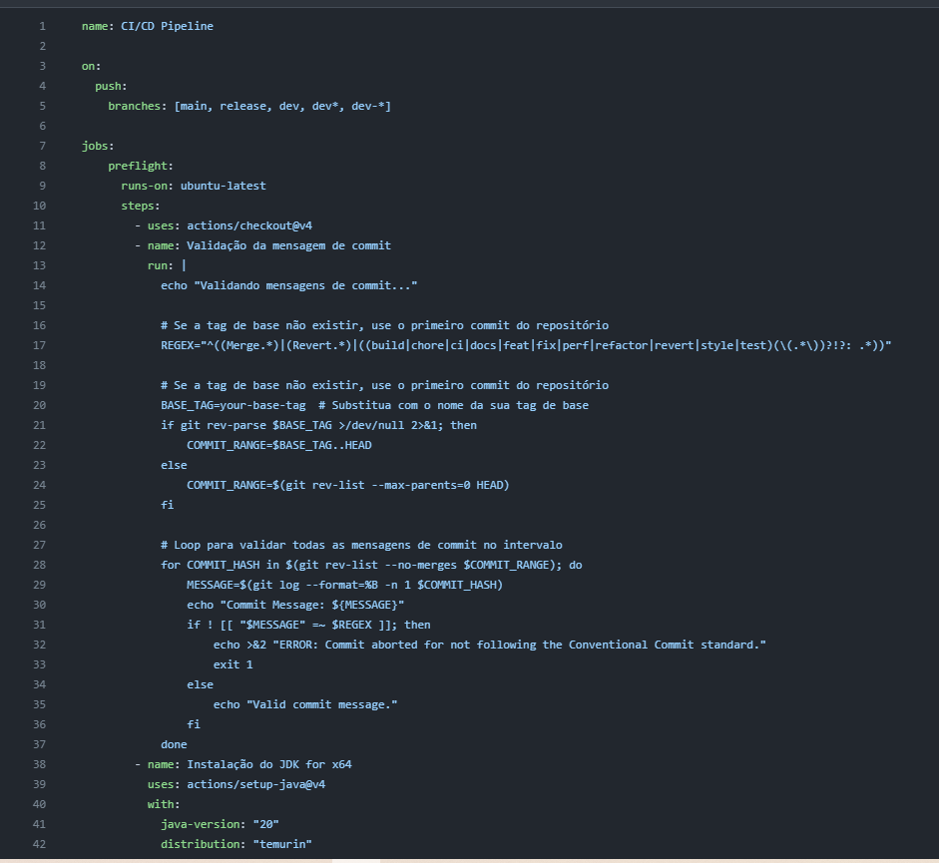
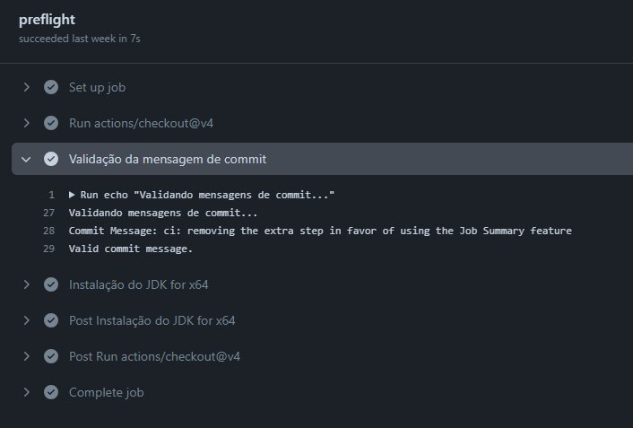
Workflow runs da pipeline:
Detalhe da validação de commit message via conventional commits também aplicado na workflow run do git actions
Salvador, Bahia – 13/06/2024

Slide 11
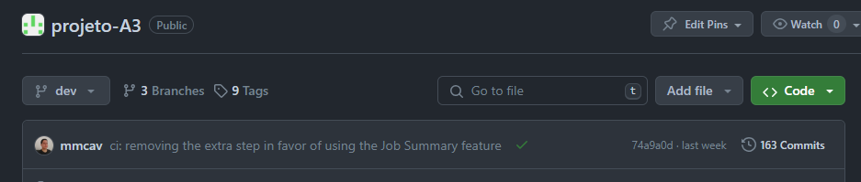
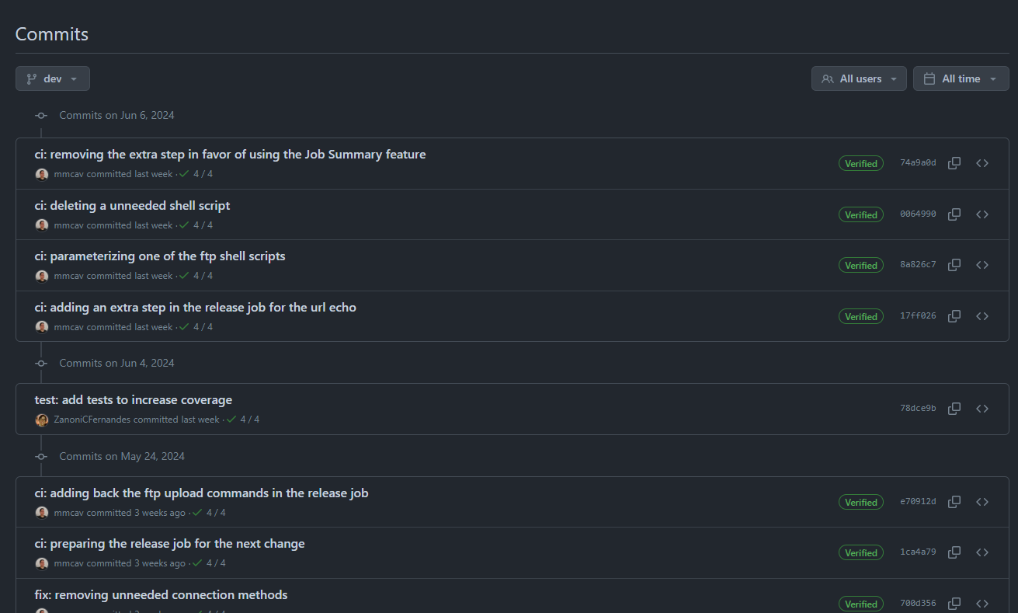
Workflow runs aplicando conventional commits:
Commit messages controladas pelas regras impostas diretamente nas configurações do github e também pela workflow run
Salvador, Bahia – 13/06/2024

Slide 12
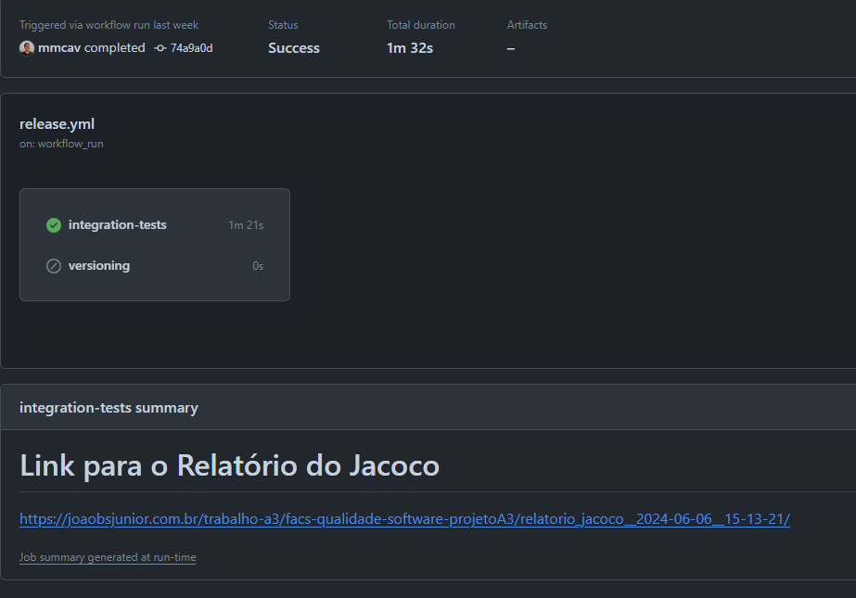
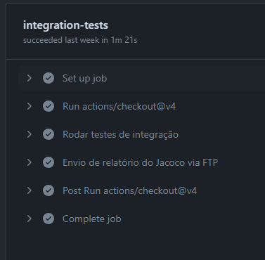
Workflow runs da pipeline:
Passos do workflow run gerado pelo arquivo de configuração da pipeline de release, com testes integrados, aplicado somente na branch release.
Link dinâmico gerado pelo workflow run, após envio do relatório de testes do Jacoco para servidor FTP disponibilizado.
Salvador, Bahia – 13/06/2024

Slide 13
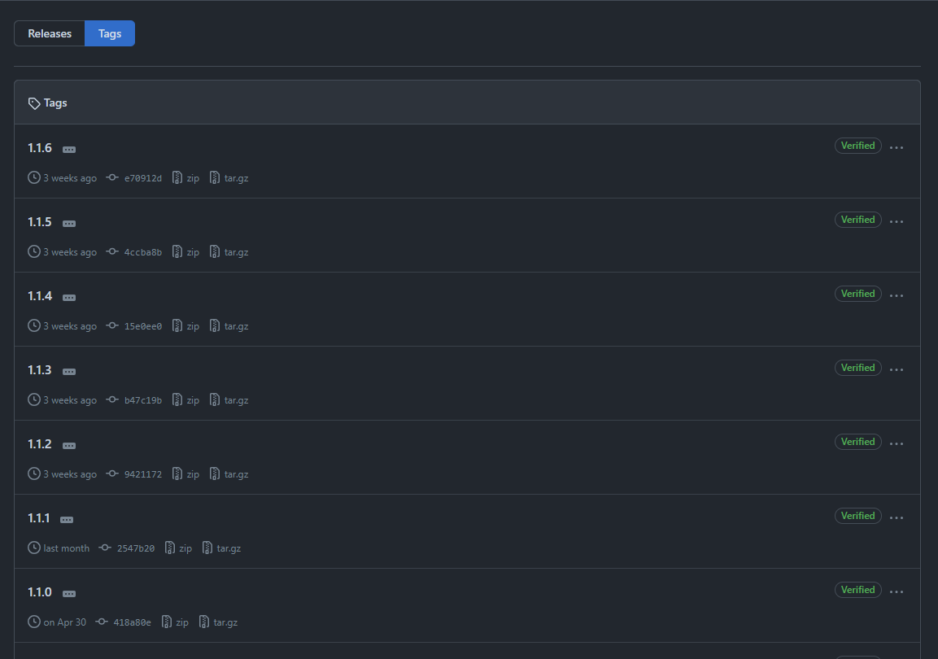
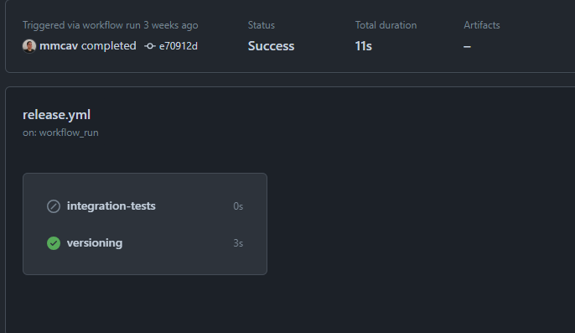
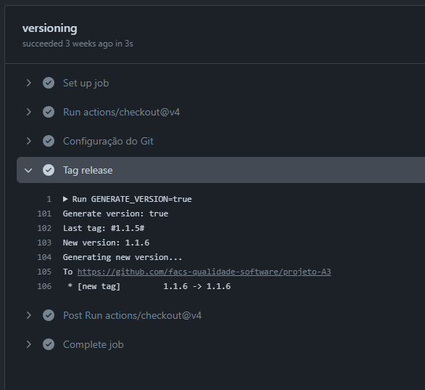
Workflow run e geração de tag semântica:
Geração de tag realizada via workflow run no github actions – aplicável apenas na Branch main
Tags geradas ao longo da implementação do projeto.
Versão atual – 1.1.6
Major: 1;
Minor: 1;
Patch: 6
Salvador, Bahia – 13/06/2024

Slide 14
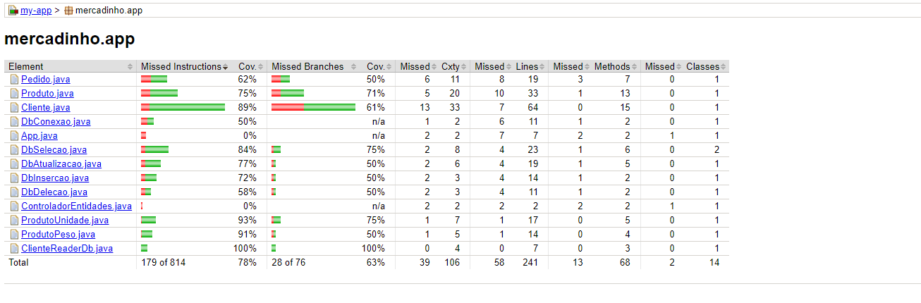
Aspectos de controle de qualidade:
Relatório de testes utilizando Jacoco (relatório de 06/06/2024):
Cobertura de gerais instruções: 78%
Cobertura de ramificações do código: 63%
Salvador, Bahia – 13/06/2024

Slide 15
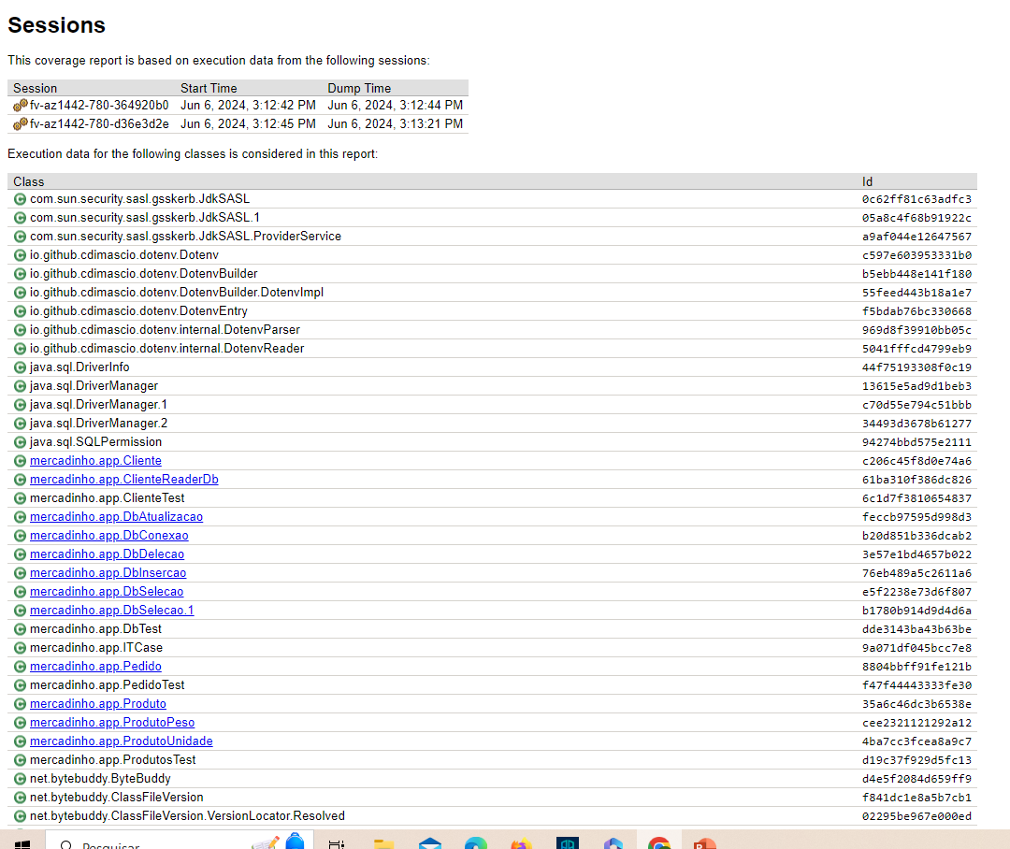
Aspectos de controle de qualidade:
Descrição detalhada da sessão de testes realizada pelo Jacoco, com identificação das classes e arquivos fonte testados
Salvador, Bahia – 13/06/2024

Slide 16
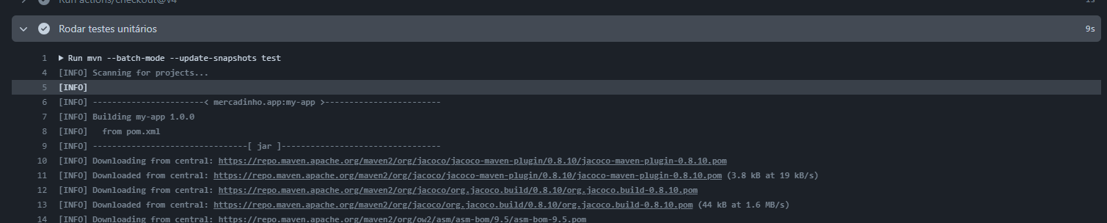
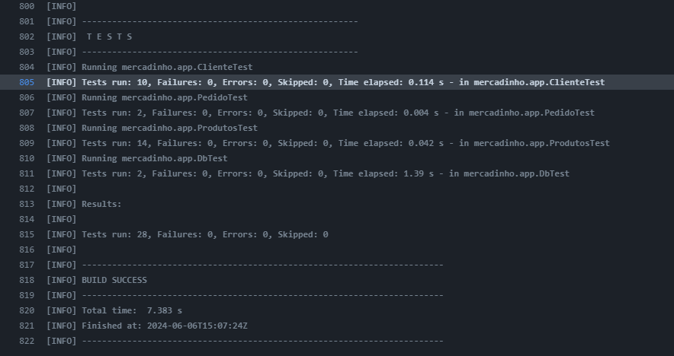
Aspectos de controle de qualidade:
Testes unitários
28 testes realizados no workflow run da pipeline ci_cd, sem falhas encontradas.
Salvador, Bahia – 13/06/2024

Slide 17
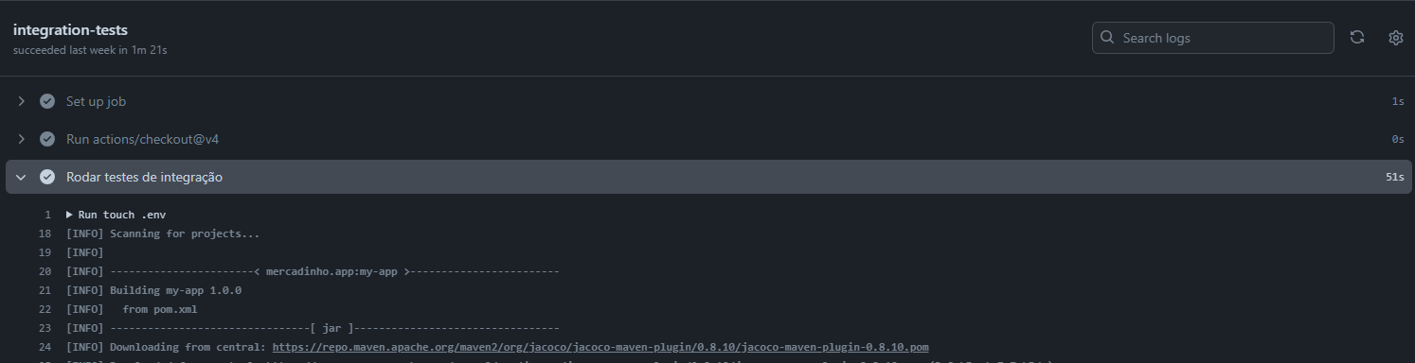
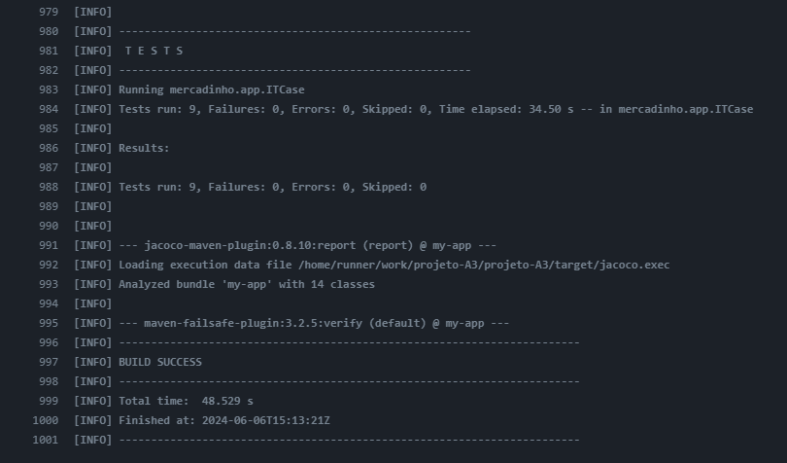
Aspectos de controle de qualidade:
Testes de integração
9 testes realizados no workflow run da pipeline release, sem falhas encontradas*.
Bônus: construção do relatório com a ferramenta Jacoco.
Salvador, Bahia – 13/06/2024

Slide 18
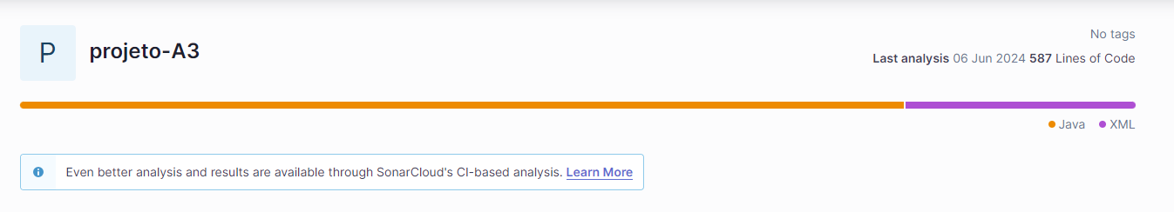
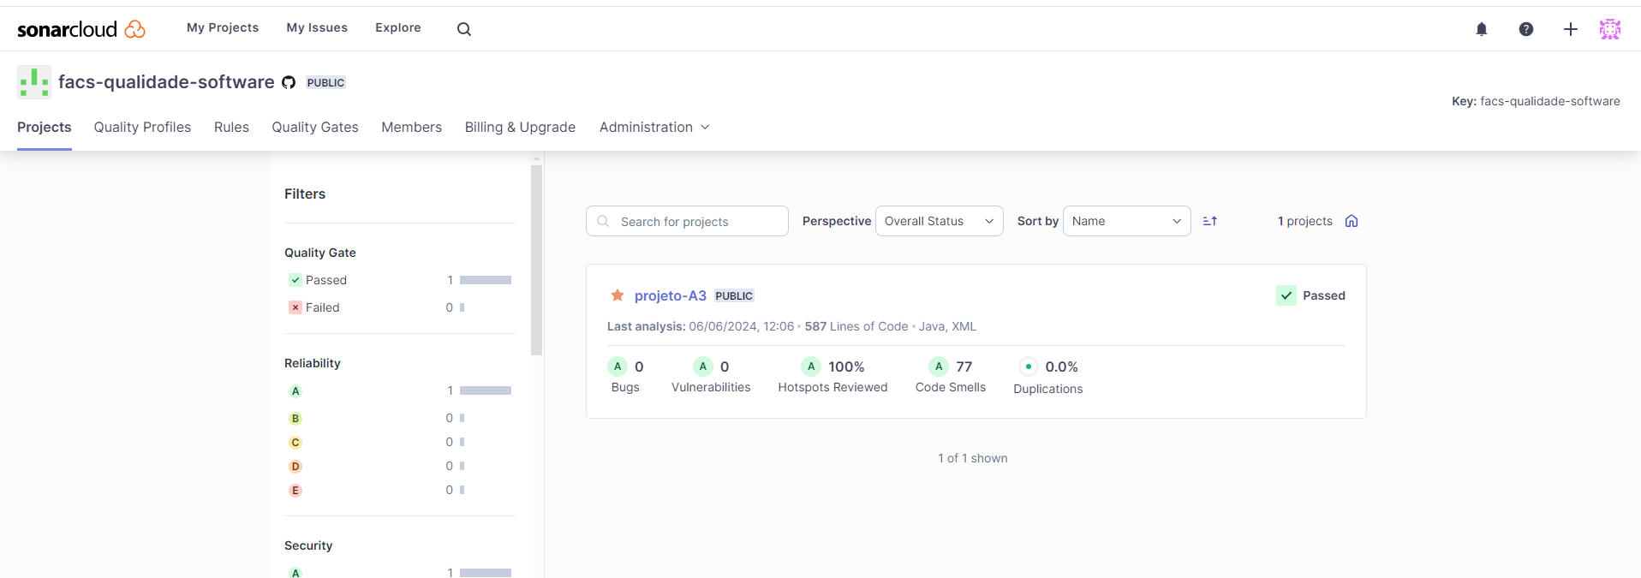
Aspectos de controle de qualidade:
Sincronização do repositório do projeto (Branch dev) com a ferramenta de qualidade da Sonar em nuvem (SonarCloud)
Salvador, Bahia – 13/06/2024

Slide 19
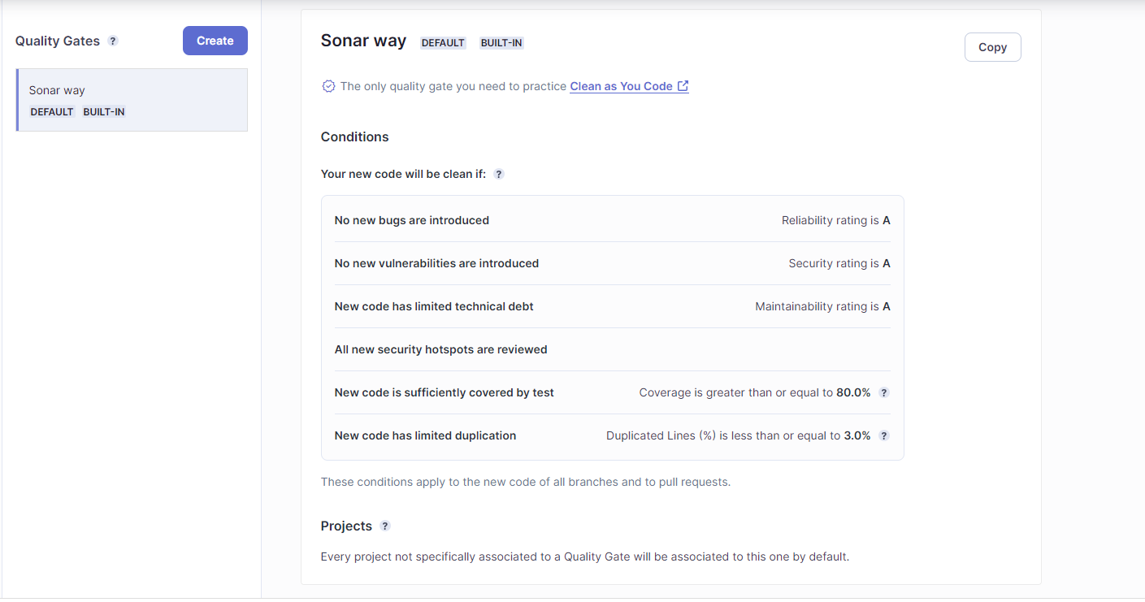
Aspectos de controle de qualidade:
Quality gate utilizado no projeto: Sonar way, padrão disponibilizado pela própria ferramenta, default para projetos sem quality gates específicos.
Salvador, Bahia – 13/06/2024

Slide 20
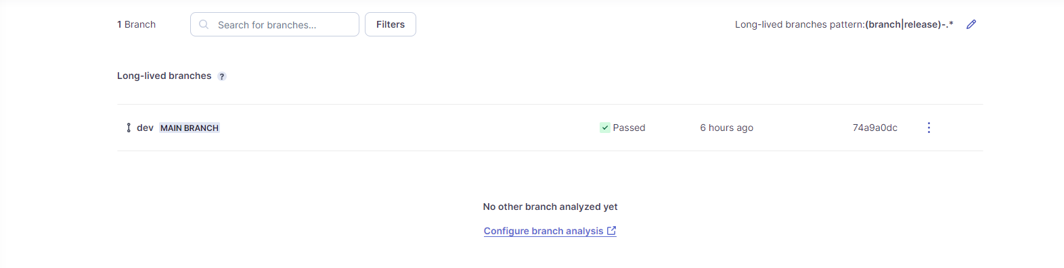
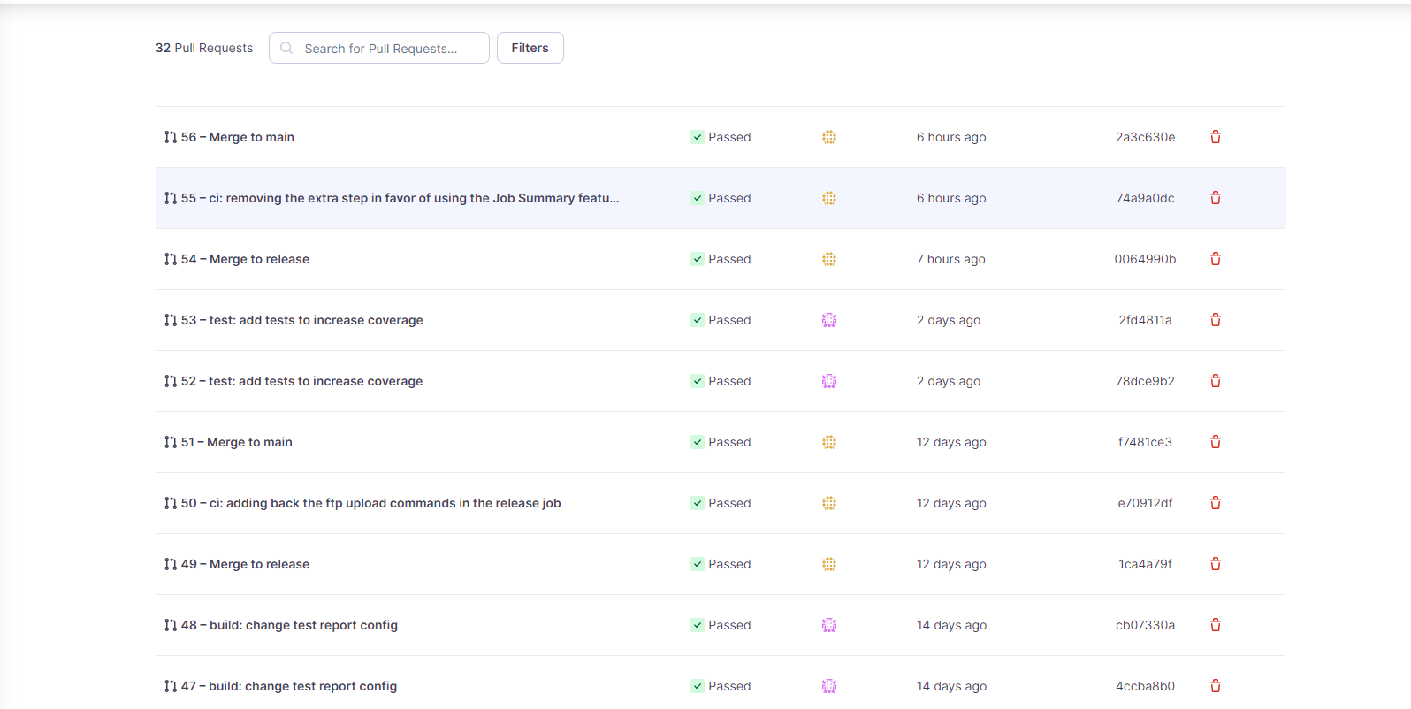
Aspectos de controle de qualidade:
Análises são geradas automaticamente após a realização de alterações no repositória, seja via push ou merge em pull request.
Salvador, Bahia – 13/06/2024

Slide 21
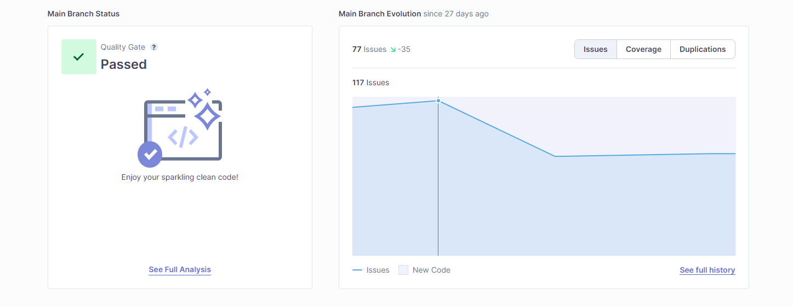
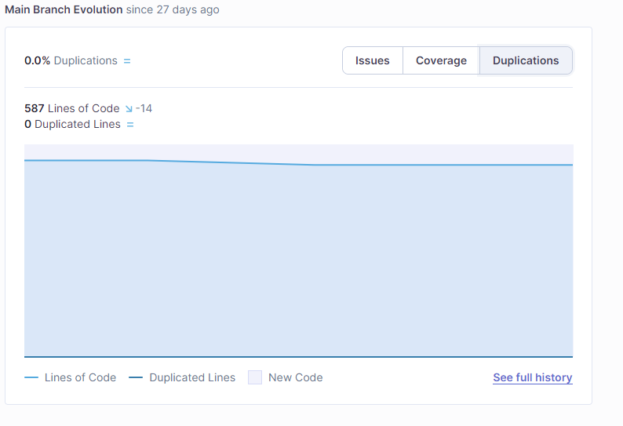
Aspectos de controle de qualidade:
Históricos de análise de qualidade de código
Resultados:
1: Aprovado no quality gate;
2: Número atual de issue reduzido de 177 (máx) para 77 (atual);
3: Sem duplicação de linha de código;
4: Quantidade de linhas de código do projeto reduzida de 601 para 587 – mantendo qualidade.
Salvador, Bahia – 13/06/2024

Slide 22
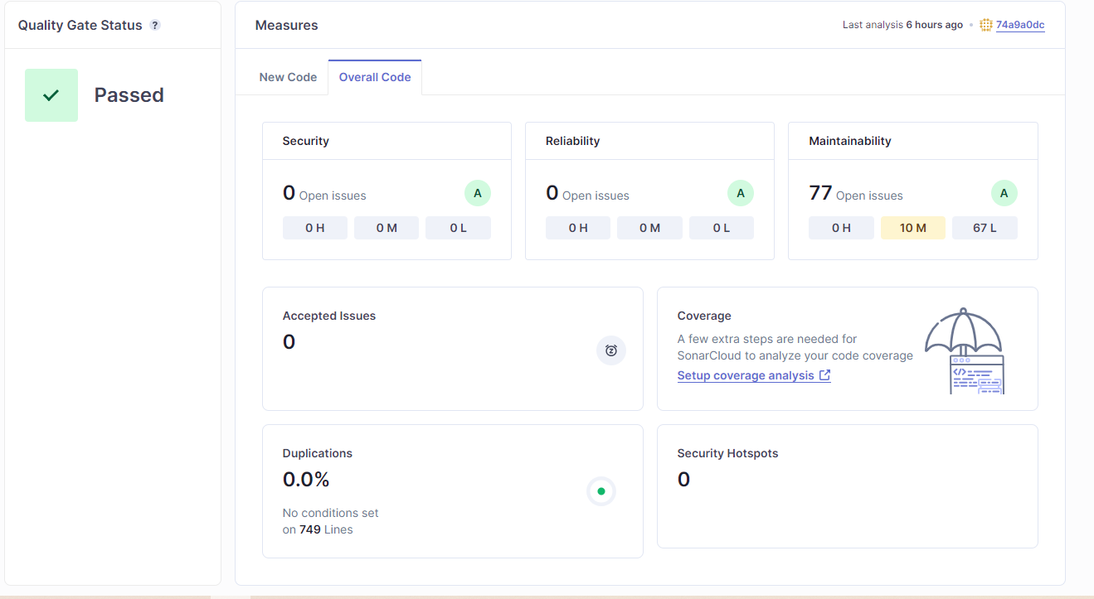
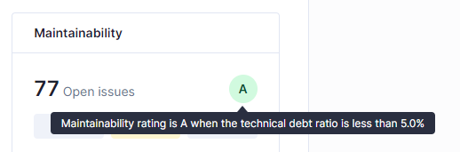
Aspectos de controle de qualidade:
Continuação dos resultados:
1: Zero problemas de security hotspot, inclusive para dependências;
2: Zero problemas tolerados por iniciativa dos usuários;
3: Nota “A” em segurança, sem problemas relatados;
4: Nota “A” em confiabilidade, sem problemas relatados;
5: Nota “A” em manutenibilidade, sem problemas graves relatados, com apenas dez tickets de critério médio e 67 de critério baixo - débito técnico abaixo de 5% do código analisado;
Salvador, Bahia – 13/06/2024

Slide 23
OBRIGADO!
Equipe:
Bruno Sales Fiaes Carneiro,
Marcelo Miranda Cavalcanti,
Zanoni Campos Fernandes,
Eduardo Belinelli,
Diego Ferreira,
George Gebers,
Levi Dourado.
Salvador, Bahia – 13/06/2024

